Slide 1
環境変数 (Environment Variables)
プログラムの動作環境の設定に使われるOSの変数
PATH環境変数:
実行可能ファイル (*.exe, *.bat, *.py など) の検索 （PATHEXTで設定）
DLL (Dynamic Load Library) の検索にも使われる
Windowsでは複数のpathを ; で区切って指定する
Visual Studio Code + Anacondaの場合に必要かもしれないPATH
C:\Users\[User Name]\anaconda3
C:\Users\[User Name]\anaconda3\Library
C:\Users\[User Name]\anaconda3\Library\bin
C:\Users\[User Name]\anaconda3\ はインストールpathで置き換える

Slide 2
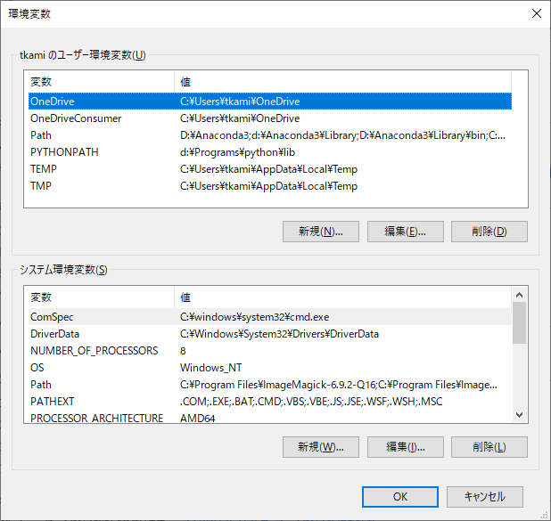
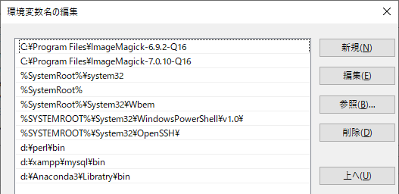
環境変数例
PATH (ユーザー環境変数)
PATH (システム環境変数)

Slide 3
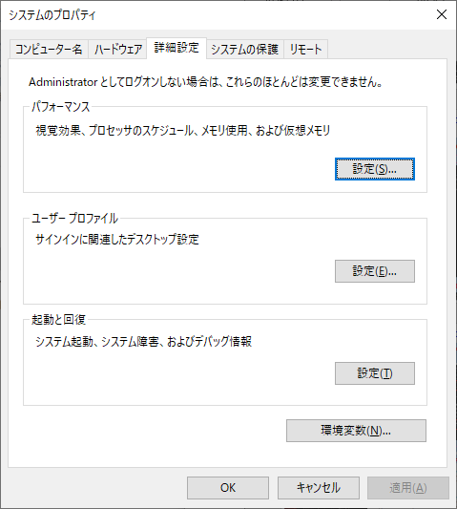
環境変数の設定: Windows 10
Run Windows Explorer
1. Left click mouse button
3. Click ‘System configuration’
2. Choose ‘Property’
4. Click ‘Environment Variables’

Slide 4
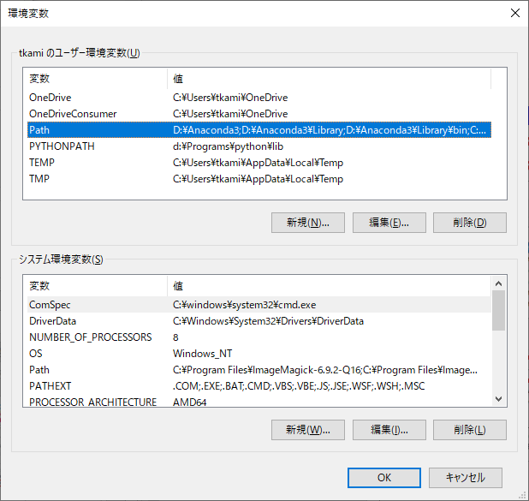
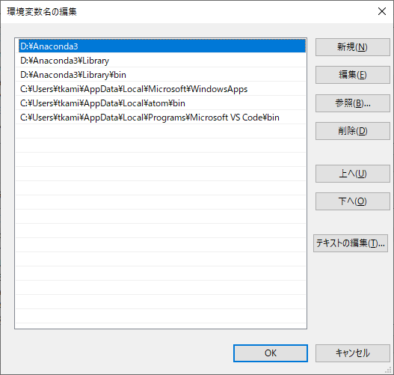
環境変数の設定: Windows 10
6. Add
C:\Users\[User Name]\anaconda3
C:\Users\[User Name]\anaconda3\Library
C:\Users\[User Name]\anaconda3\Library\bin
or these three paths on your installation
5. Double click ‘Path’
7. Move them to top by ‘Up’ button on right

Slide 5
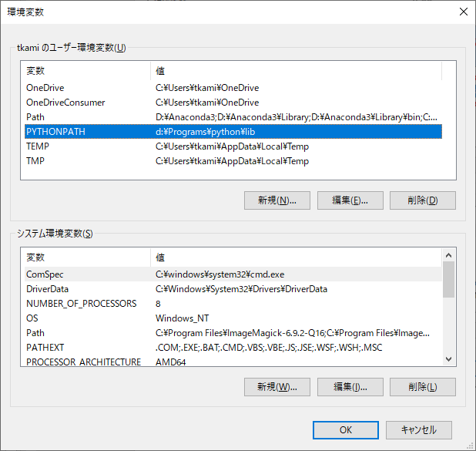
環境変数の設定: PYTHONPATH
6. Add your library paths. Multiple paths are given with the separator ‘;’
E.g., d:\Programs\python\lib for T. Kamiya’s library
1. Double click ‘PYTHONPATH’

Slide 6
環境変数の反映
プログラムは起動時に親プロセスの環境変数を渡される。
そのため、起動後にWindowsで変更した環境変数は、プログラムには反映されない。
環境変数を変更したら、 プログラムを再起動すること

Slide 7
Anacondaに関係する環境変数
_CONDA_EXE d:/anaconda3\Scripts\conda.exe
_CONDA_ROOT d:/anaconda3
CONDA_DEFAULT_ENV 2.7
CONDA_EXE D:\anaconda3\Scripts\conda.exe
CONDA_PREFIX D:\anaconda3\envs\2.7
CONDA_PREFIX_1 d:\anaconda3
CONDA_PROMPT_MODIFIER (2.7)
CONDA_PYTHON_EXE D:\anaconda3\python.exe
CONDA_SHLVL 2
PYTHONPATH d:\Programs\python\lib (神谷作成ライブラリィを使う場合)
PATH: 仮想環境
D:\anaconda3\envs\2.7;
D:\anaconda3\envs\2.7\Library\mingw-w64\bin;
D:\anaconda3\envs\2.7\Library\usr\bin;
D:\anaconda3\envs\2.7\Library\bin;
D:\anaconda3\envs\2.7\Scripts;
D:\anaconda3\envs\2.7\bin;
D:\anaconda3\condabin;
PATH: Base仮想環境
D:\anaconda3\condabin;
D:\Anaconda3;
d:\Anaconda3\Library;
D:\Anaconda3\Library\bin;

